Slide 1
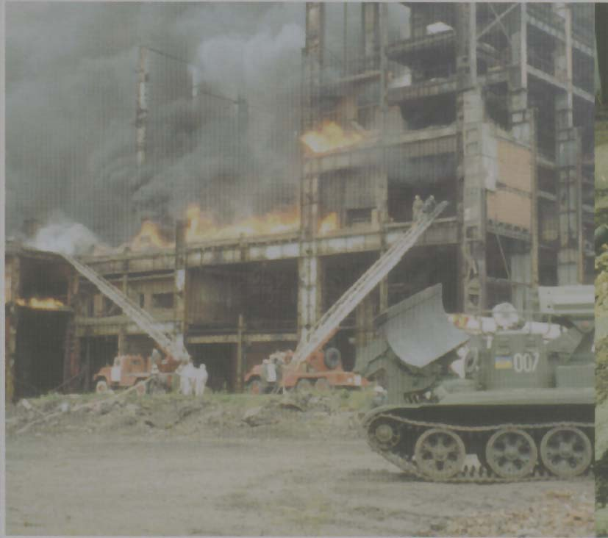
Характерные особенности опасностей,
возникающих при ведении
военных действий
или вследствие этих действий

Slide 2
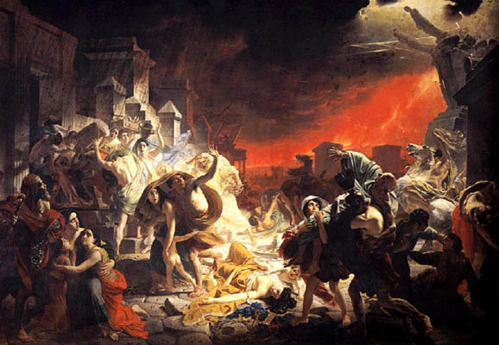
ПОНЯТИЯ И ОПРЕДЕЛЕНИЯ
ПОРАЖАЮЩИЕ ФАКТОРЫ ИСТОЧНИКА ЧС – ФИЗИЧЕСКИЕ, ХИМИЧЕСКИЕ, БИОЛОГИЧЕСКИЕ И ДРУГИЕ ДЕЙСТВИЯ И ПРОЯВЛЕНИЯ, СОПРОВОЖДАЮЩИЕ ОПАСНЫЕ ПРОЦЕССЫ И ВЫЗЫВАЮЩИЕ ПОВРЕЖДАЮЩЕЕ ВОЗДЕЙСТВИЕ НА ЖИЗНЬ И ЗДОРОВЬЕ ЛЮДЕЙ, ЖИВОТНЫХ, РАСТЕНИЙ, ОБЪЕКТОВ НАРОДНОГО ХОЗЯЙСТВА И ОКРУЖАЮЩУЮ СРЕДУ.
ПОРАЖЕНИЕ – ГИБЕЛЬ И ПОВРЕЖДЕНИЕ ЗДОРОВЬЯ ЛЮДЕЙ В РЕЗУЛЬТАТЕ ВОЗДЕЙСТВИЯ ПОРАЖАЮЩИХ ФАКТОРОВ.
ПОРАЖЕННЫЙ В ЧС – ЧЕЛОВЕК, У КОТОРОГО В РЕЗУЛЬТАТЕ НЕПОСРЕДСТВЕННОГО ИЛИ ОПОСРЕДОВАННОГО ВОЗДЕЙСТВИЯ НА НЕГО ПОРАЖАЮЩИХ ФАКТОРОВ ВОЗНИКЛИ НАРУШЕНИЯ ЗДОРОВЬЯ.
ОБЩИЕ ПОТЕРИ – ВСЕ ЛЮДСКИЕ ПОТЕРИ, КОТОРЫЕ ПОНЕСЛО НАСЕЛЕНИЕ В ЧРЕЗВЫЧАЙНОЙ СИТАУЦИИ.
БЕЗВОЗВРАТНЫЕ ПОТЕРИ – ВСЕ ПОГИБШИЕ В МОМЕНТ ВОЗНИКНОВЕНИЯ ЧРЕЗВЫЧАЙНОЙ СИТУАЦИИ И ДО ПОСТУПЛЕНИЯ НА ПЕРВЫЙ ЭТАП МЕДИЦИНСКОЙ ЭВАКУАЦИИ И ПРОПАВШИЕ БЕЗ ВЕСТИ.
САНИТАРНЫЕ ПОТЕРИ – ПОРАЖЕННЫЕ (ОСТАВШИЕСЯ В ЖИВЫХ) И ЗАБОЛЕВШИЕ ПРИ ВОЗНИКНОВЕНИИ ЧС ИЛИ В РЕЗУЛЬТАТЕ ЧС

Slide 3
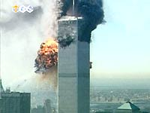
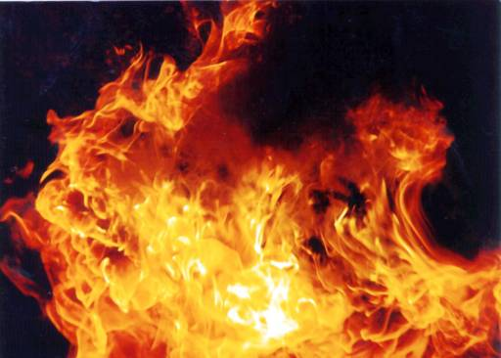

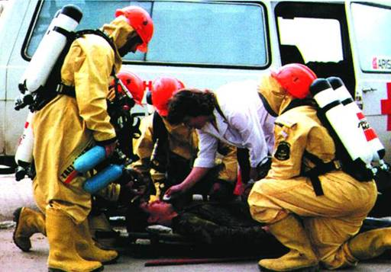
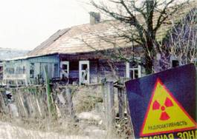
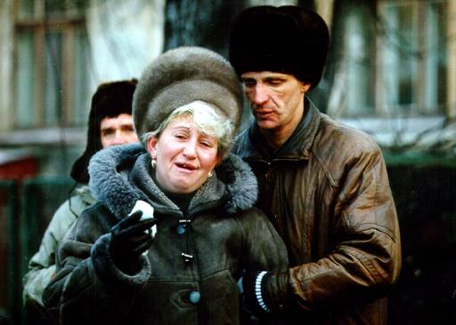
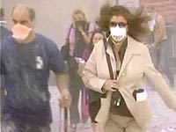
ПОРАЖАЮЩИЕ
ФАКТОРЫ
МЕХАНИЧЕСКИЙ
ТЕРМИЧЕСКИЙ
ХИМИЧЕСКИЙ
РАДИАЦИОННЫЙ
В ЧРЕЗВЫЧАЙНЫХ
СИТУАЦИЯХ
ПСИХОГЕННЫЙ
БИОЛОГИЧЕСКИЙ

Slide 4
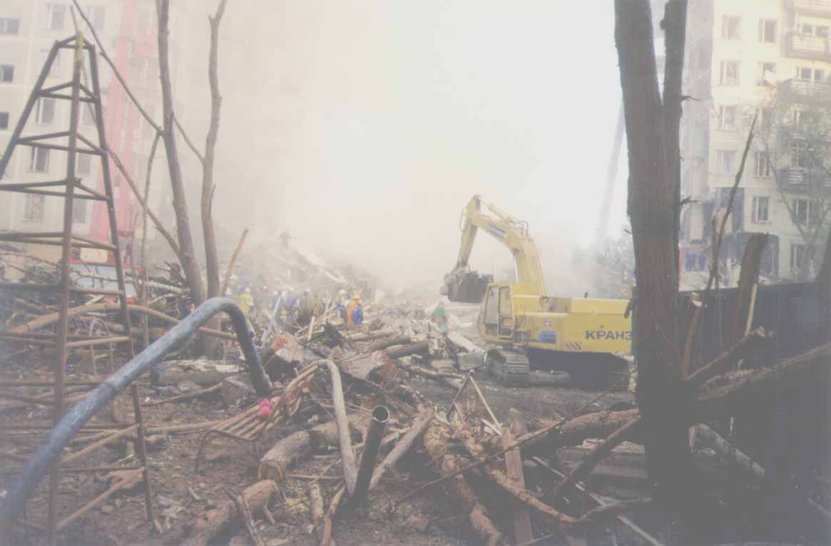
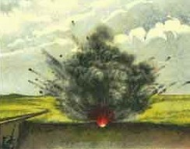
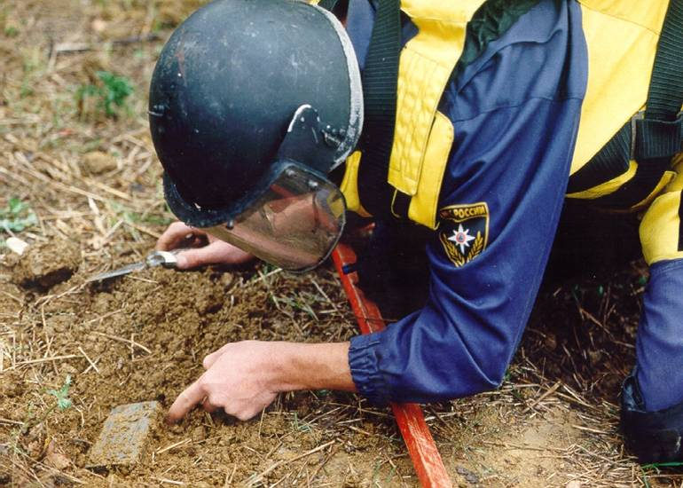
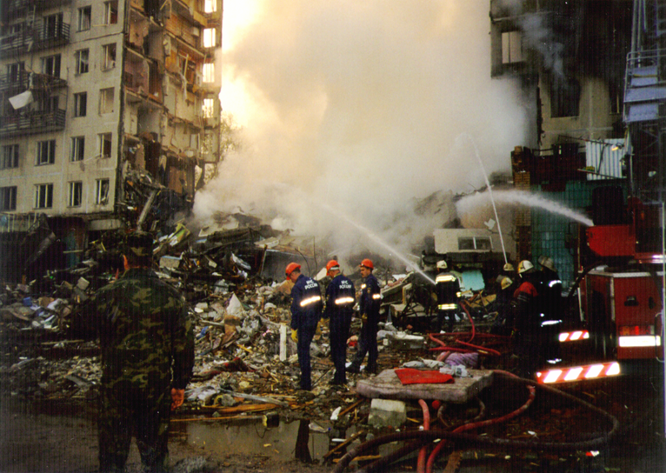
МЕХАНИЧЕСКИЙ ПОРАЖАЮЩИЙ ФАКТОР
УДАРНАЯ ВОЛНА
- механическое (динамическое или статическое) воздействие опасного процесса на ткани и органы человека, вызывающие нарушение их целостности и функций, т.е. повреждения (травмы).
ПРЯМОЕ
ПОРАЖЕНИЕ
КОСВЕННОЕ
ПОРАЖЕНИЕ
Ударная волна – область резкого сжатия воздуха, которая в виде сферического слоя распространяется во все стороны с огромной скоростью.
Поражающее действие основано на избыточном давлении во фронте, давлением скоростного напора и продолжительностью действия.
При встрече с преградой ударная волна образует давление отражения, которое может увеличивать избыточное давление в 2 раза.

Slide 5
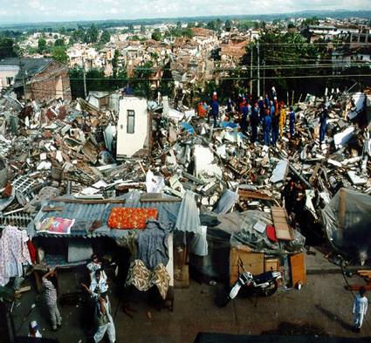
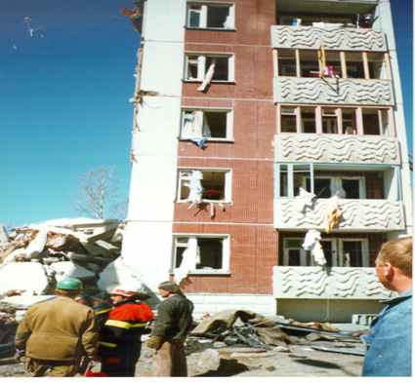
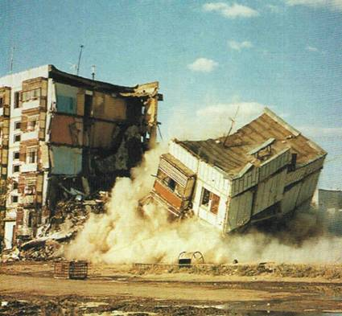
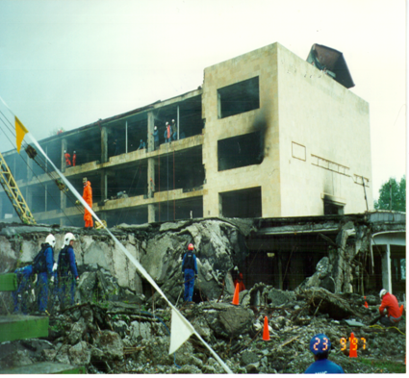
ПОРАЖАЮЩЕЕ ДЕЙСТВИЕ УДАРНОЙ ВОЛНЫ
ИЗБЫТОЧНОЕ ДАВЛЕНИЕ ВО ФРОНТЕ УДАРНОЙ ВОЛНЫ кГ/см²
Полные
разрушения
зданий и
сооружений
Повреждения
всех
типов
сооружений
0,8
0,4
V ≥ M
0,2
0,1
УДАЛЕНИЕ ОТ ЭПИЦЕНТРА ВЗРЫВА
При непосредственном воздействии удар-ной волны мгновенное повышение давле-ния воздуха воспринимается как резкий удар, ведущий к переломам, повреждению внутренних органов, разрыву сосудов.
При косвенном воздействии люди поражаются воздействием осколочного поля.
Сильные
разрушения
Средние
и слабые
разрушения

Slide 6
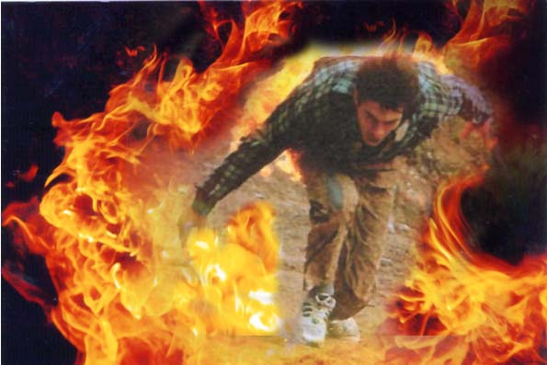
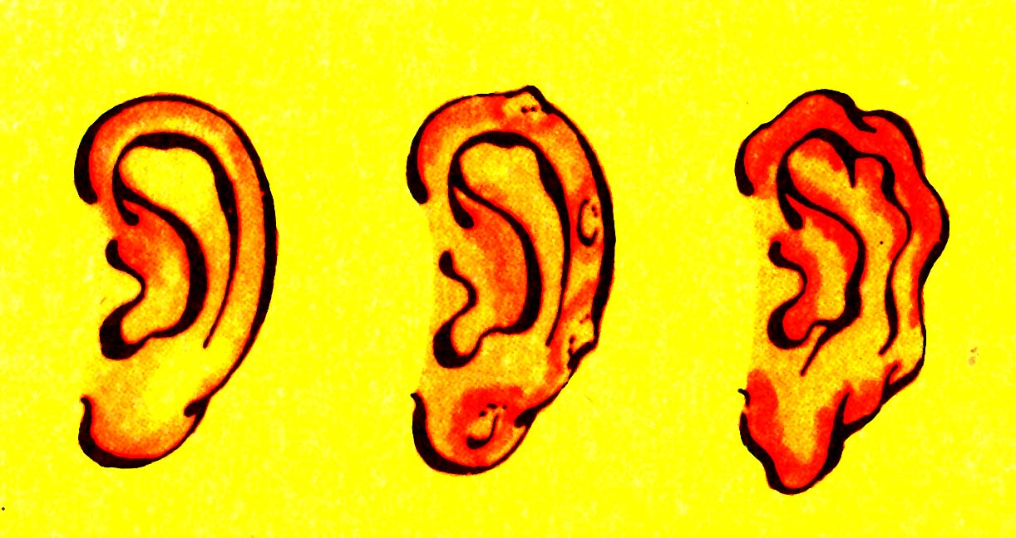
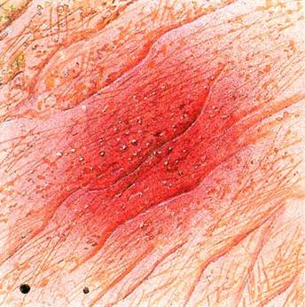
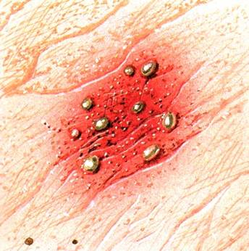
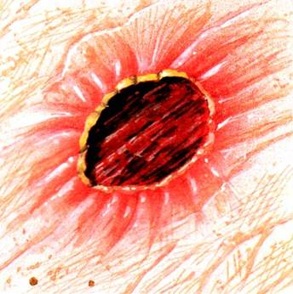
ТЕРМИЧЕСКИЙ ПОРАЖАЮЩИЙ ФАКТОР -
есть воздействие высокой температуры на человека, которая может быть обусловлена пламенем, паром, горячей жидкостью, световым излучением ядерного взрыва.
Поражающее действие теплового (светового) излучения определяется величиной теплового потока – количества теп-ловой энергии, проходящей через определенную площадь поверхности, расположенную перпендикулярно направлению распространения тепловой энергии.
Степень поражения зависит от температуры поражающего фактора, длительности его воздействия, удаления от источ-ника теплового излучения, физического состояния (пламя, пар, горячая жидкость) и площади ожога.
Чем больше площадь и глубина поражения при термическом ожоге, тем большую опасность они представляют.
Ожег 1/3 поверхности тела часто оканчивается смертельным исходом.
1СТ.
2 СТ.
3 СТ.
ВНЕШНЕЕ ПРОЯВЛЕНИЕ ОЖОГА НА ТЕЛЕ ЧЕЛОВЕКА
ВНЕШНЕЕ ПРОЯВЛЕНИЕ ОБМОРОЖЕНИЯ
ОЖОГ 1 ст
ОБРАЗОВАНИЕ ПУЗЫРЕЙ
ОЖОГ 2 ст
ОЖОГ 3 ст
ПОКРАСНЕНИЕ
ОМЕРТВЕНИЕ

Slide 7
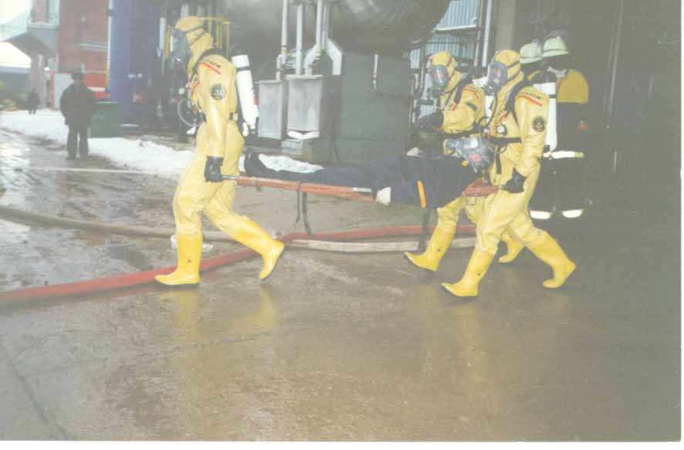
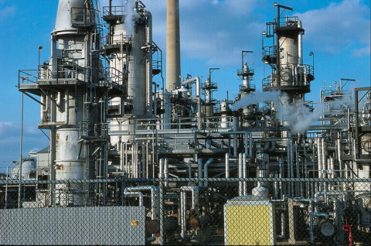
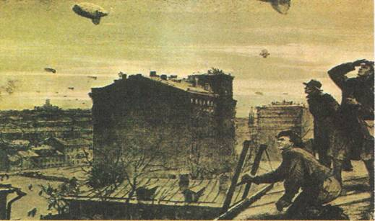
ХИМИЧЕСКИЙ ПОРАЖАЮЩИЙ ФАКТОР
- есть токсичность (ядовитость) опасных химических веществ (ОХВ), прямое или опосредованное воздействие которых на лю-дей может вызвать их заболевание или гибель.
СПОСОБ
ВОЗДЕЙСТИЯ ОХВ
НА ЧЕЛОВЕКА:
ингаляционный ( через органы дыхания);
пероральный ( через желудочно-кишечный тракт);
кожно-резорбтивный ( через кожные покровы).
Использование токсических химических веществ положено в основу ХИМИЧЕСКОГО ОРУЖИЯ.
К боевым токсичным химическим веществам относятся отравляющие вещества (ОВ) и токсины, оказывающие поражающее действие на организм человека и животных, а также фитоксиканты, которые применяются для уничтожения в военных целях растений.
БОЕВЫЕ
СВОЙСТВА
ХИМИЧЕСКОГО ОРУЖИЯ:
- высокая токсичность ОВ и токсинов;
- биохимический механизм поражения;
- способность ОВ проникать в помещения.

Slide 8
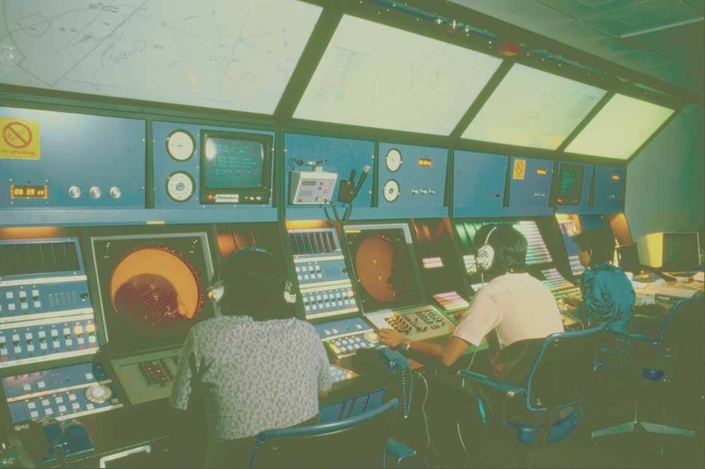
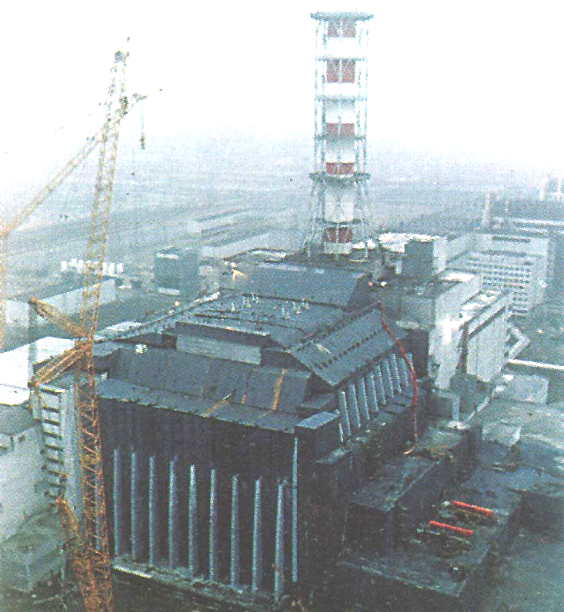
РАДИАЦИОННЫЙ ПОРАЖАЮЩИЙ ФАКТОР
есть радиоактивное (ионизирующее) излучение, которым сопровождается превращение ядер атомов радиоактивных элементов.
Биологическое воздействие на организм человека заклю-чается в нарушении жизненных функций различных органов и развитии лучевой болезни.
Лучевая болезнь – общее заболевание организма, раз-вивающееся вследствие воздействия ионизирующего излучения.
В зависимости от дозы облучения возникает лучевая болезнь различной степени тяжести: легкая – излечима, тяжелая – сопровождается большой вероятностью смер-тельного исхода.

Slide 9



БИОЛОГИЧЕСКИЙ ПОРАЖАЮЩИЙ ФАКТОР -
есть воздействие на организм человека болезнетворных организмов – микробов и вирусов, приводящее к инфекционным заболеваниям.. Некоторые микробы выраба-тывают токсины (сильнодействующие яды) вызывающие инфекционные заболеывания (ботулизм, дифтерия и др.).
Особенность – многие инфекционные заболевания передаются от больного к здоровому человеку и при определен-ных условиях могут привести к пораже-нию больших масс людей и широкому (эпидемическому) распространению ин-фекции.
Первичные сани-тарные потери – чи-сло заболевших в период нахождения возбудителей во внешней среде.
Вторичные сани-тарные потери – чи-сло дополнительно заболевших в резу-льтате их зараже-ния от больных (25%).

Slide 10
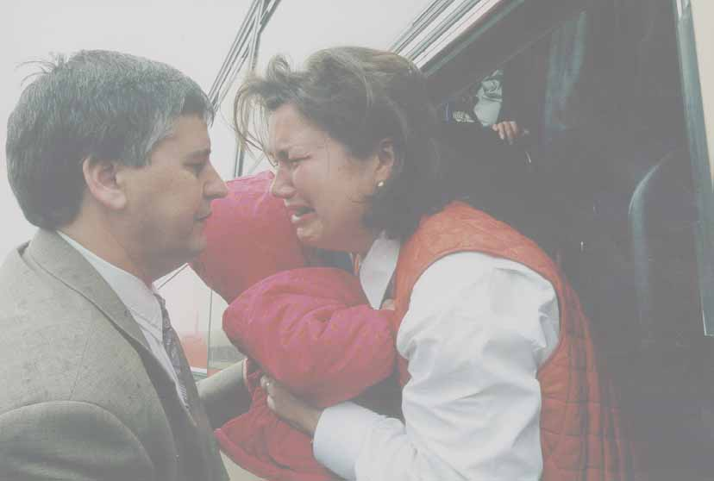
ПСИХОГЕННЫЙ ПОРАЖАЮЩИЙ ФАКТОР
- есть отображаемая психикой человека объективная картина чрезвычайной ситуации и информации о ней, влияющие на его психическое состояние в чрезвычайной ситуации.
Психическое состояние характеризует поведение людей в определенных условиях при выполнении ими конкретных задач.
ГРАЖДАНЕ
СПАСАТЕЛИ
Сумеречные расстройства
Затяжные психозы
Реактивные психозы
Психогенный параноид
ПАНИКА
Индивидуальные пани-ческие реакции сводят-ся к аффективно-шоко-вым, возможен эффект «взаимовлияния», при-водящий к массовым эмоциональным рас-стройствам.
Простая реакция страха
Уровень стресса

